Slide 1
PAKİSTAN 2. ULUSLARARASI YİYECEK & TARIM FUARI 9 -11 Ağustos, Expo Centre, Karachi FOODAG 2024

Slide 2
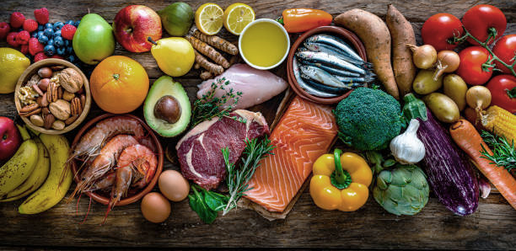
PAKİSTAN’DA TARIM SEKTÖRÜ
Tarım, Pakistan ekonomisinin temel dayanağıdır. Ülke topraklarının yaklaşık %25'i ekilmekte olup (22 milyon hektar), %80'i iyi düzenlenmiş bir sulama sistemine sahiptir.
İşgücünün yüzde 38'i istihdam edilerek tekli ve çoklu ekim modelleri kullanılarak yıl boyunca birden fazla ürün, meyve ve sebze üretilmektedir.

Slide 3
PAKİSTAN- DOĞAL KAYNAKLAR ÜLKESİ
Pakistan, yıl boyunca yüzlerce ürünün yetiştirildiği çeşitli iklim, topografya ve tarımsal ekolojiye sahip bir kaynaklar ülkesidir.
Ülke, iyi dengelenmiş dört mevsim ve yıl boyunca herhangi bir bölgesinden herhangi bir ürünün bulunmasını sağlayan sürdürülebilir doğal kaynaklarla donanmıştır.

Slide 4
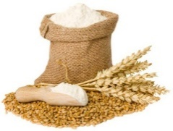
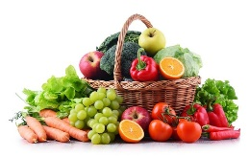
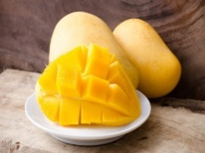
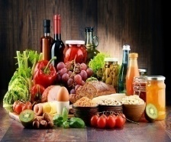
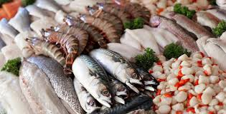
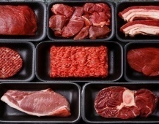
İHRACATI YAPILAN TEMEL TARIM ÜRÜNLERİ
Pirinç
Meyve & Sebze
Deniz Ürünleri
Et
Diğer Tarım Ürünleri

Slide 5
PAKİSTAN’IN GÜÇLÜ OLDUĞU TARIM ÜRÜNLERİ(ÜRETİM BAZINDA)
Tahıllar
8. en büyük buğday üreticisi
12. en büyük darı üreticisi
Meyve
4. en büyük mango üreticisi
6. en büyük hurma, guava ve kayısı üreticisi
10. en büyük pirinç üreticisi
Sebze
12. en büyük narenciye üreticisi
4.En büyük nohut üreticisi
5. En büyük bamya üreticisi
8. En büyük soğan üreticisi
9. En büyük tütün ve ıspanak üreticisi
11.En büyük karnıbahar üreticisi
Diğerleri
4. En büyük süt ürünleri üreticisi
7. En büyük büyükbaş hayvan envanterine sahip
4. En büyük pamuk üreticisi
5. En büyük şeker kamışı üreticisi

Slide 6
PAKİSTAN’IN TARIM İSTATİSTİKLERİ
 | İhracat (Milyon Dolar)
Ana ihracat kalemleri | 2020-21 | 2021-22 | 2022-23 | 2023-24
Pirinç | 2039.44 | 2473.64 | 2179.29 | 2935.20
Et | 338.10 | 352.66 | 430.89 | 386.08
Susam | 89.32 | 186.96 | 148.33 | 384.86
Mısır | 23.20 | 244.57 | 190.46 | 343.20
Sebzeler | 297.13 | 367.39 | 273.27 | 317.46
Balık ve Kabuklular | 395.34 | 411.30 | 490.84 | 294.66
Meyveler | 443.66 | 480.51 | 280.57 | 259.39
İşlenmiş Gıda | 235.54 | 313.61 | 348.40 | 219.25
Şeker ve şekerlemeler | 124.14 | 212.39 | 321.25 | 163.20

Slide 7
PAKISTAN’IN İHRACAT YAPTIĞI TEMEL ÜLKELER

Slide 8
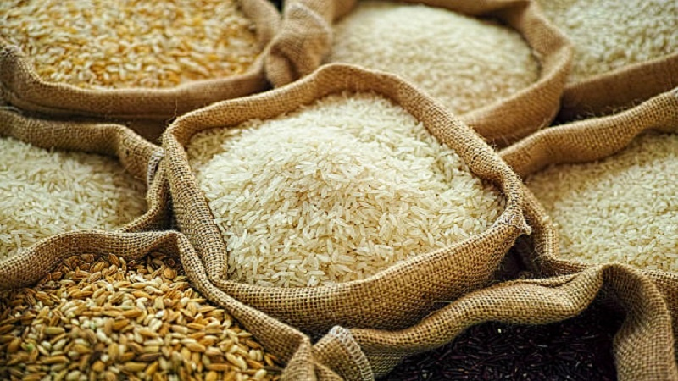
TAHILLAR (PİRİNÇ)
ANA İHRACAT ÜLKELERİ:
ÇİN
MALEZYA
KAZAKISTAN
AFGANISTAN
B.A.E
KENYA
İhracatı ilk defa 3 milyar Doları aştı (2023-2024)
Dünyaca Ünlü Basmati
Toplam hasat edilmiş alan yaklaşık 158 milyon hektar
Diğer IRRI varyasyonları
Kaynak: ITC

Slide 9
PİRİNÇ
Pirinç hem önemli bir gıda, hem de gelir üreten bir üründür. Buğdaydan sonra ikinci ana temel gıda ürünüdür ve pamuktan sonra ikinci büyük ihraç edilebilir emtiadır.
Tarımdaki katma değerin yüzde 3,5'ine ve GSYİH'nin yüzde 0,7'sine katkıda bulunmaktadır.
Pakistan'ın pirinç ihracatı önemli bir artış göstererek Temmuz 2023 ile Nisan 2024 arasında toplam 3 milyar ABD Dolarına ulaşmıştır.Bu artış, Pakistan'ın Avrupa Birliği ve GACC ülkelerindeki güçlü performansının yanı sıra Sağlık ve Bitki Sağlığı (SPS) standartlarına daha fazla uyum göstermesine bağlanmaktadır.

Slide 10
PİRİNÇ -DEVAMI
Pakistan pirinci güvenilirdir, çünkü Pakistan hiç bir zaman pirinç ihracatını yasaklamamıştır. (Hindistan’da bu yasak 2007'de ve şimdi olmuştur.)
Pirinç ekim alanı, verimlilik artışıyla orantılı olarak artmaktadır.
Son 5 yılda 10'dan fazla yeni Basmati / Basmati olmayan hibrit / açık polinasyonlu çeşit onaylanmıştır. Yeni ekstra uzun taneli çeşitler onay için sırada beklemektedir.

Slide 11
ET
Pakistan 2023 yılında yaklaşık 386 Milyon ABD Doları değerinde et ihraç etmiş ve BAE, Suudi Arabistan, Kuveyt, Katar ve Bahreyn en çok ihracat yapılan pazarlar olmuştur.
Avantajları, KİK'e coğrafi yakınlık, Orta Asya ve Çin'e karayolu erişimi, ilkel tarım uygulamaları kullanılıyor olması sebebiyle hayvancılık üretimini geliştirme yaklaşımı, bol miktarda yem/mısır üretimi, yurtiçi ve ihracat için katma değerli/daha fazla işlenmiş ürünlerin üretimidir.

Slide 12
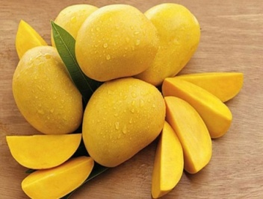
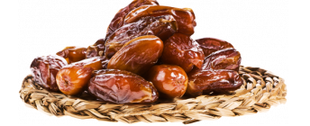
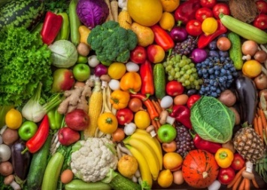
MEYVE VE SEBZELER
Mango
İhracatı US$ 138 Milyon, 1.8 milyon ton yıllık üretim (2023)
Narenciye
İhracat 444,448 ton
Değer US$171 milyon (2023)
Üretim yaklaşık 2 Milton ton
Sebzeler
İhracat US$317 milyon (2023)
Patates, soğan, biber, domates , şalgam, bamya, havuç, bezelye
Hurma
İhracat US$ 57 milyon
Üretim, yıllık 550,000 – 600,000 ton
Sebze ihracatında başlıca pazarlar:
Malezya, Afganistan, Sri Lanka, BAE, Katar,Umman, Rusya
Meyve ihracatında başlıca pazarlar:
Birleşik Krallık, BAE, Suudi Arabistan, Katar ve Umman

Slide 13
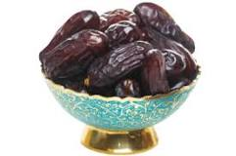
HURMA
Pakistan 2022-2023 hurma ihracatı US$ 57 milyon
Yıllık hurma üretimi 550,000 ton
Dünyada 5. en büyük üretici ve 8. en büyük ihracatçı
Başlıca Pazarları:
Taze Hurma : Birleşik Krallık, Almanya, Türkiye, ABD ve Avustralya
Kurutulmuş Hurma: BAE, Bangladeş
More than 300 Dates varieties, major varieties are:
Sindh: Aseel, Karbalaen, Kupro
Balochistan: Begum Jangi, Mazawati, Jawansor, Rabbai
KPK: Dhakki
Punjab: Hilavi

Slide 14
PAKİSTAN HURMASININ ÖZELLİKLERİ VE KALİTESİ
Pakistan hurması, yoğun bir içeriğe sahip olup, yumuşak, tatlı ve yüksek aromalı olması ile ünlüdür.
Pakistan Hurması bütün, kurutulmuş, yarı kurutulmuş, çiğ, organik, çekirdeksiz, blok, küp küp, doğranmış şekillerde ya da şurup, macun ve toz şeklinde tüketilmektedir.
Pakistan hurması çeşitlerinin çoğu, doğal içerikli ve herhangi bir kimyasal, pestisit veya sentetik malzeme içermeyen Organik Hurma olarak kabul edilir.
Pakistan hurması, sofralık veya kurutulmuş hurmanın yanı sıra smoothi’lerde, meyve sularında, beslenme barlarında, unlu mamullerde ve diğer farklı hurma katma değerli ürünlerde doğal tatlandırıcı olarak da tüketilmektedir.

Slide 15
DENİZ ÜRÜNLERİ
1000+ kilometrelik Karachi’den Gwadar’a kadar sahil şeridi
1500 ayrı çeşit yüzgeçli ve kabuklu deniz canlısı,
200 çeşit ticari olarak hasadı yapılan tür
50 büyük balık işleme tesisi (Birçoğu uluslararası standartlarda)
414 milyon US$ ihracat (2021 yılında)
BAŞLICA İHRACAT PAZARLARI : Tayland, Çin, Vietnam, BAE, Malezya
BAŞLICA İHRAÇ EDİLEN ÜRÜNLER:Karides, Yengeç, İstakoz, Kalamar, Mürekkep Balığı, Yumuşakçalar,Sardalya, Köpek Balıkları, Yayın Balığı, Baraküda, Nehir Tirsi Balığı ve Yılan Balığı
Kaynak : Deniz Balıkçılığı Departmanı / ITC

Slide 16
HAYVANCILIK
Yıllar içinde hayvancılık, tarımdaki en büyük alt sektör olarak ortaya çıkmıştır. Sektör, 2023 mali yılında tarım katma değerine yüzde 60,1 ve GSYH‘ya da yüzde 11,5 oranında katkıda bulunmuştur.
Devlet, katma değerli canlı hayvan ihracatında yatırım yapılmasına ilişkin sorunları ele almak için, et ihracatı işleme bölgeleri geliştirmeyi, modern kesimhanelerin kurulmasını kolaylaştırmayı ve finansmana erişimi kolaylaştırmak için çeşitli programlar uygulamayı planlamaktadır.
Verimliliğin arttırılması için ırk ıslahına, çekirdek sürülerin oluşturulmasına ve Pakistan'ın çeşitli tarımsal iklim bölgelerine iyi adapte olmuş ırkların belirlenmesine odaklanılmaktadır.

Slide 17
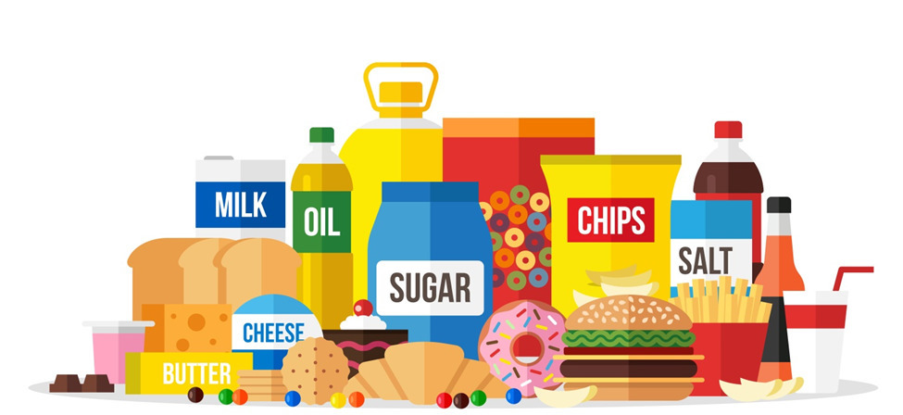
İŞLENMİŞ GIDALAR

Slide 18
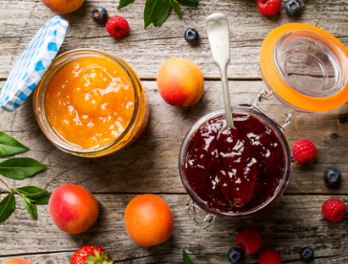
SUB- SECTORS OF PROCESSED FOOD
İşlenmiş Gıdalar
Yenilebilir sıvı ve katı yağlar
Dondurulmuş gıdalar
İçecekler
Fırıncılık ve Pastacılık
Reçeller,
Jöleler,
Turşular ve Soslar
Dondurulmuş Sebzeler, Atıştırmalıklar ve Etler
Katma Değerli Ara Ürünler
Gazlı İçecekleri Meyve Suları ve Şişe Sular
Kek, Bisküvi, Şekerleme ve Çikolatalar

Slide 19
FOODAG 2023’E İLİŞKİN

Slide 20
GENEL BAKIŞ
Gündem : Gıda Güvenliği (Dünyanın acil sorunlarından biridir.)
Gündem: Pakistan’ın ihtiyacından daha fazla gıda arzının olması
GRASP çatısı altında 40'ı KOBİ olmak üzere 258 tarımsal ürün şirketine ürünlerini 55 ülkeden 600'den fazla uluslararası alıcıya sergilemeleri için platform sağlanmıştır
5000+ B2B toplantı gerçekleşmiş ve tahminlere göre 410 milyon ABD Doları değerinde iş yaratmıştır.
10 adet mutabakat zaptı imzalanmıştır.
En büyük katılım 155 alıcı ile Çin’dendir.
15 farklı otoriteden temsilciler, SPS ve karantina konularını görüşmek üzere Pakistanlı muhataplarıyla 26 detaylı toplantı gerçekleştirmiştir.

Slide 21
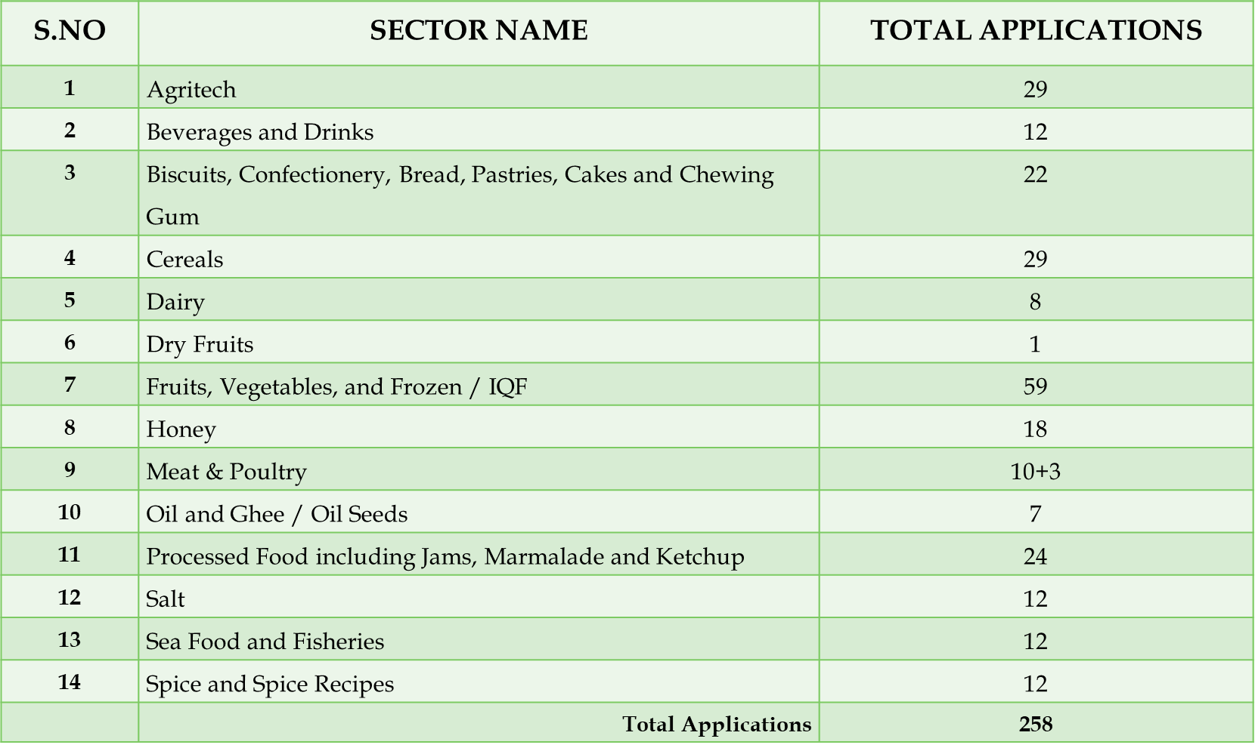
YEREL PAZARLAMA
S.NO SEKTÖR ŞİRKET SAYISI
TOPLAM İHRACATÇI SAYISI 258

Slide 22
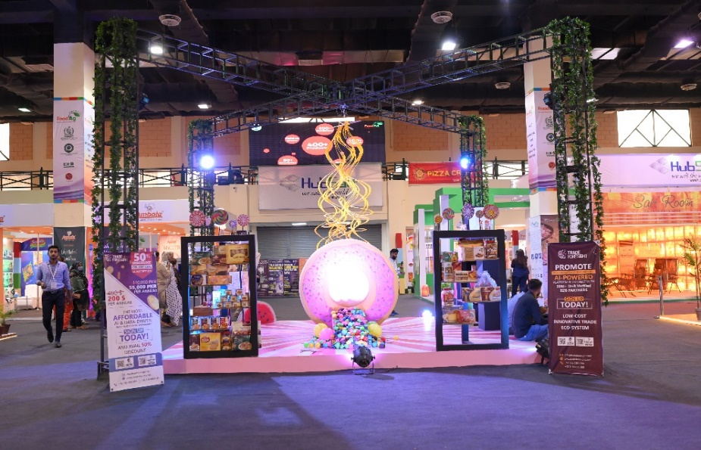
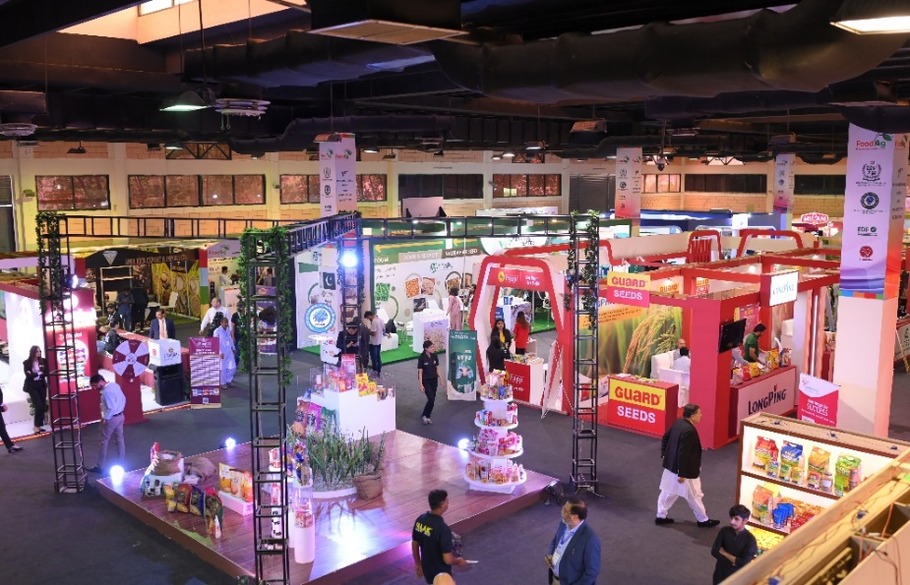
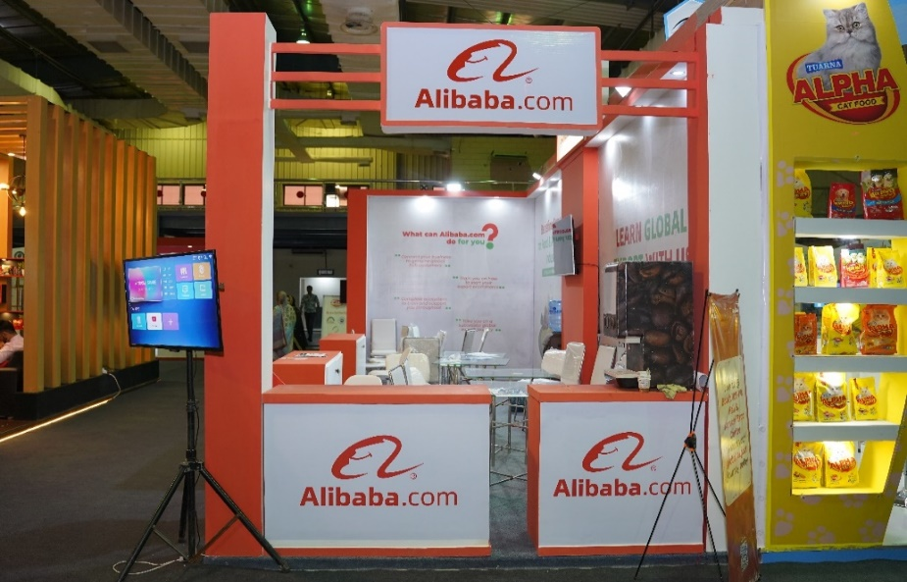
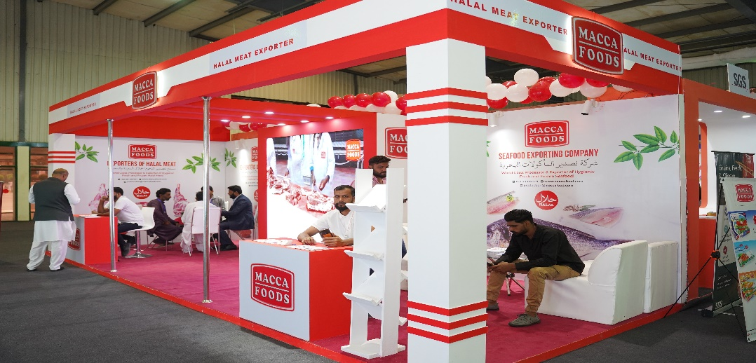

Slide 23
ULUSLARARASI PAZARLAMA
Fuara, 55 ülkeden 650’nin üstünde uluslararası alıcı katılmıştır.
Bölge | Alıcı sayısı
Afrika | 142
Asya | 265
Avrupa | 74
Amerika | 27
Orta Doğu | 75
CARs | 51
ASIAN | 51

Slide 24
DÜNYA MUTFAĞI GÖSTERİLERİ
Etkinlikte, dünyanın dört bir yanından gelen ünlü şeflerin katılımıyla Pakistan’da yetiştirilen ürünlerin füzyonu, uluslararası mutfak teknikleriyle sergilendi.
Pakistan lezzetlerini dünya mutfağı ile harmanlamanın sonsuz olanaklarını gözler önüne seren nefis bir yolculuktu.
Bu olağanüstü etkinlik, 500 uluslararası heyet ve 400 satış&pazarlama uzmanı, üst düzey yönetici, hükümet yetkilileri, ünlüler, blog yazarları ve mutfak meraklılarından oluşan geniş bir kitleyi kendine çekti.
Katılımcılar üç gün boyunca bir dizi yemeği deneyimleme ve her biri benzersiz bir tarif içeren 10 ustalık klasmanına katılma ayrıcalığına sahip oldu.

Slide 25
TARIMSAL YATIRIM KONFERANSI
Birinci Uluslararası Gıda ve Tarım Fuarı'nın açılışı 'Yatırım Konferansı' aracılığıyla yapıldı.
Bu girişimin arkasındaki ana ruh, Pakistan'ın Tarım ve Gıda temelli ürünlerini görmeye gelen küresel oyunculara, yatırımcılara ve işadamlarına Tarım ve Balıkçılık, Et ve Tavukçuluk gibi diğer sektörlerde yatırım yapmaya çok istekli ve hazır olduğumuzu göstermekti.
Etkinlik süresince farklı paneller, her ilin Yatırım Kurulları tarafından düzenlenen oturumlar, seminerler vs. gerçekleştirildi.

